Slide 1
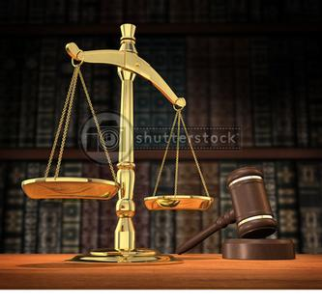
ỦY BAN NHÂN DÂN XÃ YÊN HÒA
Chuyên đề
HÒA GIẢI Ở CƠ SỞ
Notes:
Luật được Quốc hội nước CHXHCNVN khóa XIII, kỳ họp thứ 5 thông qua ngày 20/6/2013; có hiệu lực từ ngày 01/01/2014. Luật có 5 chương, 32 điều. Quy định nguyên tắc, chính sách của Nhà nước về hòa giải ở cơ sở, hòa giải viên, tổ hòa giải; hoạt động hòa giải ở cơ sở; trách nhiệm của cơ quan, tổ chức trong hoạt động hòa giải ở cơ sở.
HGOCS xuất phát từ đặc điểm lịch sử, truyền thống, tâm lý dân tộc; nước ta với nền kinh tế nông nghiệp lúa nước, với nhu cầu làm thủy lợi, đắp đê, chống lụt, luôn chống giặc ngoại xâm đã giúp cho người Việt sớm hình thành lối sống cộng đồng, đoàn kết, tương thân, tương ái, coi trọng tình làng nghĩa xóm, tối lửa tắt đèn có nhau, nếu có tranh chấp thì chủ trương đóng cửa bảo nhau, chín bỏ làm mười; xóa bỏ bất đồng, mâu thuẩn, vì vậy hòa giải là phương án tối ưu để gq xích mích, mâu thuẩn, tranh chấp trong nội bộ ND
Hàn Quốc, Trung Quốc, Nhật Bản, Hoa Kỳ, Ấn Độ và Đức: Luật về hòa giải Đề cao và khuyến khích lựa chọn hòa giải để giải quyết tranh chấp, việc áp dụng xét xử theo thủ tục tố tụng là lựa chọn cuối cùng; (2) Các mô hình đều gắn với Tòa án và có quy định về vai trò, trách nhiệm của Tòa án đồng thời có sự tham gia của các Thẩm phán; (3) Có sử dụng cán bộ ngoài Tòa án là các Thẩm phán, công tố viên đã về hưu; (4) Đều thành lập các Trung tâm Hòa giải tại Tòa án; (5) Thỏa thuận hòa giải có hiệu lực pháp luật, được thi hành như bản án, quyết định của Tòa án. Tuy vậy, tùy từng quốc gia, mô hình hòa giải cũng có sự khác nhau về việc áp dụng sao cho phù hợp: tổ chức, quy trình, kinh phí, ….

Slide 2
BỐ CỤC
I. Một số vấn đề chung về hòa giải ở cơ sở
III. Quy trình hòa giải ở cơ sở
IV. Thủ tục công nhận kết quả
hoà giải thành ở cơ sở
II. Một số kỹ năng hòa giải ở cơ sở

Slide 3
PHẦN I
MỘT SỐ VẤN ĐỀ CHUNG VỀ HÒA GIẢI Ở CƠ SỞ

Slide 4

1. Khái niệm: “Hòa giải ở cơ sở là việc hòa giải viên hướng dẫn, giúp đỡ các bên đạt được thỏa thuận, tự nguyện giải quyết với nhau các mâu thuẫn, tranh chấp, vi phạm pháp luật theo quy định của Luật này”. (Điều 2 Luật Hòa giải ở cơ sở năm 2013)
Notes:
Cơ sở là thôn, làng, bản, tổ dân phố (thôn); các bên là cá nhận, gia đình, tổ chức có mâu thuẫn, tranh chấp; hòa giải viên là người được công nhận theo quy định của Luật hòa giải; tổ hòa giải là tổ chức tự quản của ND đc thành lập ở cơ sở để hoạt động hòa giải Theo từ điển Tiếng Việt, “hòa giải là mang tính thuyết phục các bên đồng ý chấm dứt xung đột hoặc xích mích một cách ổn thỏa”

Slide 5
Là một phương thức giải quyết tranh chấp giữa các bên.
Có bên thứ ba làm bên trung gian giúp cho các bên thỏa thuận với nhau giải quyết mâu thuẫn, xích mích, tranh chấp.
Là sự thoả thuận, thể hiện ý chí và quyền định đoạt của chính các bên tranh chấp.
Không trái quy định PL, phù hợp đạo đức XH, không xâm phạm lợi ích hoặc trốn tránh nghĩa vụ với NN.
Từ khái niệm trên, chúng ta thấy rằng Hòa giải ở cơ sở có đặc trưng sau:
Notes:
Từ đó có thể thấy HG là một phương thức giải quyết tranh chấp với sự giúp đỡ của một bên thứ ba trung lập, làm trung gian, giúp các bên tranh chấp tự nguyện thỏa thuận giải quyết được những bất đồng và đạt được thỏa thuận phù hợp với PL, phù hợp với đạo đức XH và tự nguyện thực hiện những thỏa thuận đó.

Slide 6
Ngoài ra, hòa giải ở cơ sở còn có những đặc điểm riêng:
- Nhằm giải quyết các mâu thuẫn, xung đột, tranh chấp dân sự như: mâu thuẫn trong gia đình, dòng họ, tranh chấp giữa hàng xóm… và vi phạm pháp luật trong trường hợp không bị xử lý vi phạm hành chính, không bị truy cứu trách nhiệm hình sự.
- Tổ hòa giải ở cơ sở là tổ chức tự quản của nhân dân, hoạt động trên cơ sở tự nguyện vì mục đích xã hội, vì cộng đồng và phi lợi nhuận; việc hòa giải không thu phí.

Slide 7
2. Vai trò của Hòa giải ở cơ sở:
HGCS có vai trò quan trọng trong đời sống XH, là phương thức giải quyết tranh chấp hiệu quả:
a. Giữ gìn và duy trì đoàn kết nội bộ Nhân dân; phát huy tình cảm và đạo lý, truyền thống tốt đẹp trong gia đình, cộng đồng.*
b. Góp phần tích cực trong việc; giảm áp lực cho các cơ quan nhà nước, cơ quan tư pháp, hạn chế đơn thư phản ánh kiến nghị lên cấp trên.
c. Giúp giải quyết tranh chấp một cách nhanh chóng, ít tốn kém về thời gian, nhân lực, tiết kiệm chi phí…**
Notes:
Góp phần trong xây dựng nông thôn mới tại địa phương
Phí 300 nghìn là tranh chấp về DS, HNGĐ không có giá ngạch. Tranh chấp DS, HNGĐ có giá ngạch: Từ 60-400tr nộp 5% của giá trị tranh chấp; trên 400-800tr: nộp 20tr+4% của phần giá trị tranh chấp vượt quá 400tr; từ trên 800-2 tỷ: nộp 36tr+3% của phần giá trọi tranh chấp vượt quá 800tr; từ trên 2 tỷ-4 tỷ: nộp 72tr +2% của phần giá trị tranh chấp vượt 2 tỷ; từ trên 4 tỷ: nộp 112tr +0,1% của phần giá trị tranh chấp vượt 4 tỷ.

Slide 8
3. PHẠM VI HÒA GIẢI:
a. Mâu thuẫn giữa các bên;
b. Tranh chấp phát sinh từ quan hệ dân sự;
c. Tranh chấp phát sinh từ quan hệ hôn nhân và gia đình;
d. Vi phạm pháp luật hình sự nhưng không bị khởi tố và không bị xử lý VPHC;
đ. Vi phạm pháp luật bị áp dụng biện pháp giáo dục tại xã, phường;
e. Các trường hợp khác mà pháp luật không cấm.
Notes:
- Mâu thuẫn giữa các bên. (sử dụng lối đi chung, điện, nước sinh hoạt…)
- Tranh chấp phát sinh từ quan hệ dân sự. (quyền sở hữu, thừa kế, quyền sử dụng đât…)
- Tranh chấp phát sinh từ quan hệ hôn nhân và gia đình. (quan hệ vợ chồng, quan hệ giữa cha, mẹ và con; giữa ông bà và các cháu, anh, chị, em…)
Vi phạm pháp luật mà theo quy định của pháp luật những việc vi phạm đó chưa đến mức bị truy cứu trách nhiệm hình sự, xử lý vi phạm hành chính.
Vi phạm pháp luật trong một số trường hợp cụ thể ( Không có sự việc tội phạm; hành vi không cấu thành tội phạm; người thực hiện hành vi chưa đến tuổi vị thành niên; đã hết thời hiệu truy cứu trách nhiệm hình sự; tội phạm được đại xá; người đã chết, trừ trường hợp tái thẩm người khác…
- Những vụ, việc khác mà pháp luật không cấm.

Slide 9
4. CÁC TRƯỜNG HỢP KHÔNG ĐƯỢC HÒA GIẢI:
HGƠCS
được
tiến hành
đối với các
mâu thuẫn,
tranh chấp,
vi phạm
pháp luật,
trừ các
trường
hợp
1. Mâu thuẫn, tranh chấp xâm phạm lợi ích của
Nhà nước, lợi ích công cộng
2. Vi phạm PL về HN&GĐ, giao dịch dân sự mà theo
quy định của pháp luật TTDS không được hòa giải
(vi phạm điều cấm hoặc trái đạo đức XH)
3. Vi phạm pháp luật mà theo quy định phải bị truy cứu
trách nhiệm hình sự hoặc bị xử lý vi phạm hành chính
4. Mâu thuẫn, tranh chấp khác không được
hòa giải ở cơ sở theo quy định pháp luật.
Notes:
1. tranh chấp xâm phạm, lấn chiếm đất công, tranh chấp về sử dụng trái phép công trình công cộng
2. kết hôn trái luật (vi phạm độ tuổi kết hôn, kết hôn trong phạm vi 3 đời…)
3. Gây thương tích đến mức phải truy cứu TNHS
4. Hòa giải tranh chấp về thương mại, lao động vì phải thực hiện theo quy định của PL chuyên ngành thương mại, lao động…..

Slide 10
5. Nguyên tắc hòa giải ở cơ sở (6 nguyên tắc)
a. Tôn trọng sự tự nguyện của các bên; không bắt buộc, áp đặt các bên trong hòa giải ở cơ sở.
b. Bảo đảm phù hợp với chính sách, pháp luật của Nhà nước, đạo đức xã hội, phong tục, tập quán tốt đẹp của nhân dân; quan tâm đến quyền, lợi ích hợp pháp của trẻ em, phụ nữ, người khuyết tật và người cao tuổi.
c. Khách quan, công bằng, kịp thời, có lý, có tình; giữ bí mật thông tin đời tư của các bên,

Slide 11
d. Tôn trọng ý chí, quyền và lợi ích hợp pháp của các bên, quyền và lợi ích hợp pháp của người khác; không xâm phạm lợi ích của Nhà nước, lợi ích công cộng;
đ. Bảo đảm bình đẳng giới trong tổ chức và hoạt động hòa giải ở cơ sở;*
e. Không lợi dụng hòa giải ở cơ sở để ngăn cản các bên liên quan bảo vệ quyền lợi của mình theo quy định của PL hoặc trốn tránh việc xử lý VPHC, xử lý về hình sự

Slide 12
Về kinh phí Tổ hòa giải, vụ việc hòa giải
+ Theo Nghị quyết số 59/2026 ngày 29/6/2026 của HĐND; TỈNH Hà Tĩnh
a. Chi hỗ trợ tổ hòa giải:150.000đ/tháng(VPP)
b. Vụ việc hòa giải:
- Hòa giải ko thành: 300.000đ/vụ việc
- Hòa giải thành: 400.000đ/vụ việc
Ngoài ra, còn hỗ trợ hòa giải viên khi gặp tai nạn hoặc rủi ro ảnh hưởng đến sức khỏe, tính mạng trong khi thực hiện hòa giải.
Notes:
- Thay Nghị quyết 45/2024 của TP Đà Nẵng
Chi hỗ trợ cho tổ hòa giải để mua VPP, mua, sao in tài liệu phục vụ hoạt động hòa giải; tổ chức các cuộc họp, sơ kết, tổng kết hoạt động của tổ hòa giải.

Slide 13
:
TỔ HÒA GIẢI......... CỘNG HÒA XÃ HỘI CHỦ NGHĨA VIỆT NAM
Độc lập – Tự do – Hạnh phúc
BIÊN BẢN HÒA GIẢI Ở CƠ SỞ
(thành hoặc không thành)
Căn cứ quy định tại khoản*..... Điều 16 Luật hòa giải ở cơ sở,
Hôm nay, hồi....giờ….ngày……tháng…..năm..., tại địa điểm……………, tổ hòa giải.......... tiến hành hòa giải.
1. Thành phần hòa giải:
- Ông (bà): ………………….............. chức vụ:............................................
Ông (bà):………………… ...............chức vụ:..........…......... ……..………
2. Các Bên tham gia hòa giải, gồm:
* Bên A: - Họ và tên:.........................................................., sinh năm:..................... - Địa chỉ nơi ở hiện tại:.....................................................
* Bên B: - Họ và tên:.................................................., sinh năm:....................... - Địa chỉ nơi ở hiện tại:.............................................................
* Người có liên quan đến vụ, việc hòa giải (nếu có):
- Họ và tên:........................................., sinh năm:....................... - Địa chỉ nơi ở hiện tại:...........................
3. Nội dung hòa giải: (ghi tóm tắt nội dung mâu thuẫn, tranh chấp, vi phạm pháp luật được hòa giải; nguyên nhân của mâu thuẫn, tranh chấp, vi phạm pháp luật; ý kiến của các bên, người có liên quan đến vụ, việc hòa giải và ý kiến của tổ hòa giải):....
4. Kết quả hòa giải (ghi tóm tắt nội dung thỏa thuận trong trường hợp hòa giải thành; yêu cầu của các bên và lý do hòa giải không thành). Biên bản đã được đọc lại cho những người có tên nêu trên nghe và ký xác nhận; Biên bản được lập thành … giao cho các bên mâu thuẫn, tranh chấp và lưu tại tổ hòa giải…....... một bản.
BÊN A BÊN B NGƯỜI CÓ LIÊN QUAN (nếu có) ĐẠI DIỆN TỔ HÒA GIẢ
(Ký , ghi rõ họ tên (Ký, ghi rõ họ tên ) Ký, ghi rõ họ tên
Notes:
Biên bản hòa giải
Sổ theo dõi hoạt động hòa giải ở cơ sở; Hiện đã đăng ký mua.

Slide 14
Căn cứ tiến hành hòa giải
Thứ nhất: một bên hoặc các bên yêu cầu hòa giải;
Thứ hai: khi trực tiếp chứng kiến hoặc biết vụ, việc thuộc phạm vi hòa giải;
Thứ ba: theo sự phân công của Tổ trưởng tổ hòa giải hay theo đề nghị của các cơ quan, tổ chức hoặc cá nhân có liên quan.

Slide 15

PHẦN II
MỘT SỐ KỸ NĂNG
HÒA GIẢI Ở CƠ SỞ
Notes:
Kỹ năng hoà giải là khả năng của hoà giải viên vận dụng kiến thức pháp luật, đạo đức xã hội, bằng sự nêu gương của mình và kinh nghiệm cuộc sống để giải thích, hướng dẫn, thuyết phục, cảm hoá các bên tranh chấp tự giải quyết tranh chấp, mâu thuẫn, nhằm xoá bỏ bất đồng và đạt được thoả thuận phù hợp với pháp luật và đạo đức xã hội, góp phần giữ vững an ninh chính trị, trật tự an toàn xã hội, phòng ngừa và hạn chế những hành vi vi phạm pháp luật ở cơ sở .
Có 5 kỹ năng cơ bản khi tổ chức buổi hòa giải:
Đề cao vai trò, kinh nghiệm của HGV

Slide 16
1. Kỹ năng hòa giải khi các bên khác giới
Không định kiến giới; bảo đảm bình đẳng giới trong quá trình hòa giải;
Không đánh giá các bên theo giới tính;
Hiểu đúng sự khác biệt về đặc trưng của mỗi giới;
Không tạo ra vấn đề giới khi hòa giải;
Phân tích cho các bên hiểu về giới, bình đẳng giới.
Notes:
Luật HGOCS quy định mỗi THG phải có từ 3 HGV trở lên, trong đó có HGV nữ;
Vai trò quan trọng của PN trong đời sống: ½ loài người trên TG là nữ; PN VN ngày nay tham gia quản lý NN, XH rất nhiều: các bộ, các công ty, tập đoàn lớn
Tránh HG có 1 bên là nữ thì thiên vị bên kia

Slide 17
2. KỸ NĂNG TỔ CHỨC, ĐIỀU HÀNH,
KIỂM SOÁT BUỔI HÒA GIẢI
Tổ chức buổi hòa giải
Lập danh sách những người tham gia hòa giải
Dự kiến thời gian, địa điểm tổ chức hòa giải và thông báo cho người tham gia biết
Kịch bản hòa giải
Chuẩn bị các giấy tờ, tài liệu, văn bản QPPL có liên quan
Notes:
Tìm hiểu Luật có liên quan đến vụ việc sẽ hòa giải

Slide 18
Điều hành buổi hòa giải
Kiểm tra lại thông tin những người tham gia
Dành thời gian cho các bên trình bày, thảo luận
Điều hành theo kịch bản linh hoạt
Đảm bảo tính dân chủ, công bằng trong buổi hòa giải

Slide 19
Kiểm soát buổi hòa giải
Kiểm soát diễn biến của buổi hòa giải
Xử lý các tình huống diễn ra tại buổi hòa giải

Slide 20
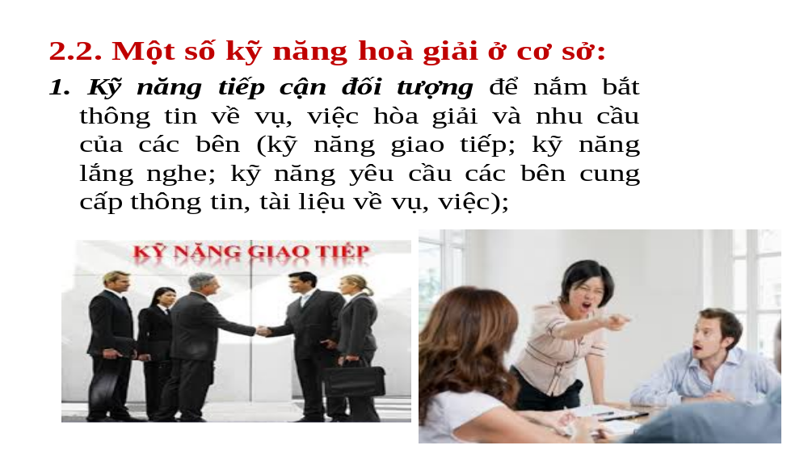

Slide 21
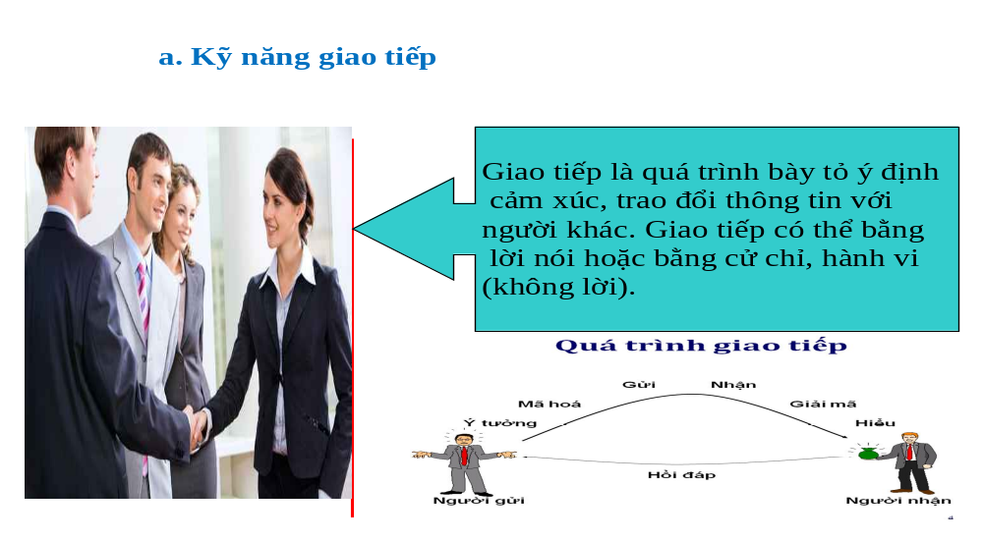
Notes:
Khi chúng ta giao tiếp với các bên, là để:
a. Trò chuyện để nắm thông tin;
b. Cung cấp cho ca nhân những thông tin chính xác để xóa bỏ những quan điểm lệch lạc;
c. Hỗ trợ chia sẻ về mặt tâm lý,cảm thông với cá nhân ;
d. Giúp cá nhân đó xác định, lựa chọn đưa ra những quyết định cụ thể, cách giải quyết phù hợp;
e. Trang bị cho cá nhân kiến thức, cách ứng xử, suy nghĩ phù hợp .

Slide 22
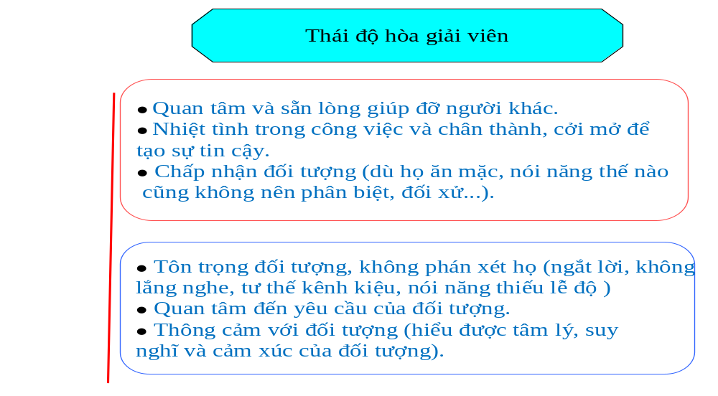
Notes:
Những điều cần tránh khi giao tiếp:
- Sự chỉ trích: Tập trung vào các khía cạnh tiêu cực của xung đột gây ra cảm giác tội lỗi và làm giảm sự tự tin của đối tượng giao tiếp.
- Sự phỏng đoán: Thăm dò các nội dung ẩn giấu hoặc coi như là hiểu động cơ của đối tượng giao tiếp
- Sự phê phán: Xác lập một vị trí dựa trên quyền lực xã hội,
- Chỉ dùng lý lẽ mà bỏ qua cảm xúc xung đột
- Làm yên lòng: Cố gắng che giấu mọi thứ và khẳng định vấn đề không quá tồi tệ

Slide 23
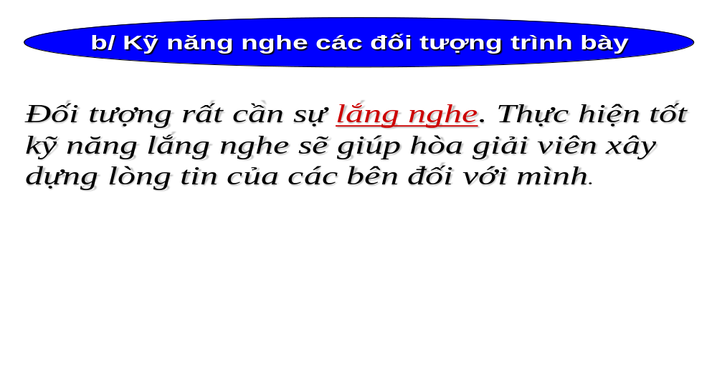
Notes:
Yêu cầu của việc lắng nghe:
+ Sự tham gia: Hòa giải viên cần chào đón và khuyến khích các bên chia sẻ thông tin qua tư thế, sắc mặt biểu lộ sự quan tâm, tập trung lắng nghe.
+ Diễn đạt lại hoặc tóm lược: Hòa giải viên nói rõ trong lời nói của chính mình việc bạn đã hiểu người nói như thế nào.
+ Nhận biết cảm xúc: Hòa giải viên chấp nhận yếu tố cảm xúc của các bên.

Slide 24
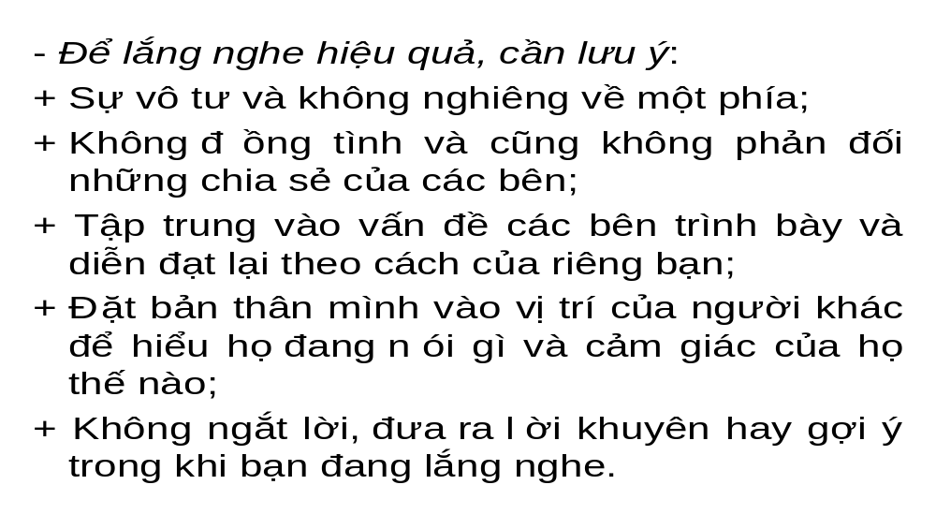

Slide 25
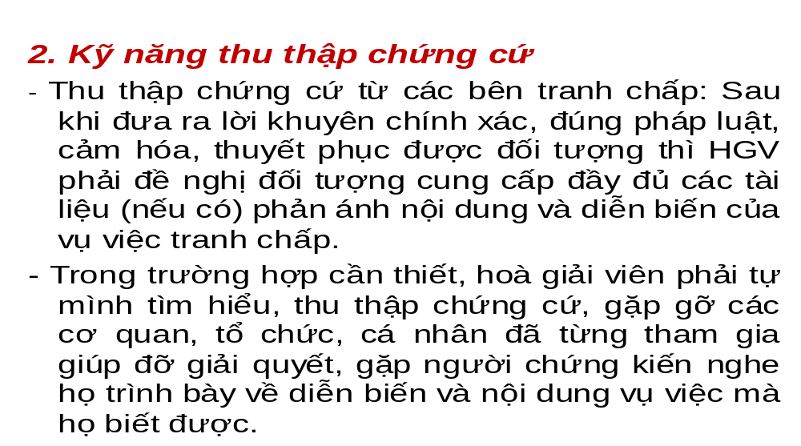

Slide 26
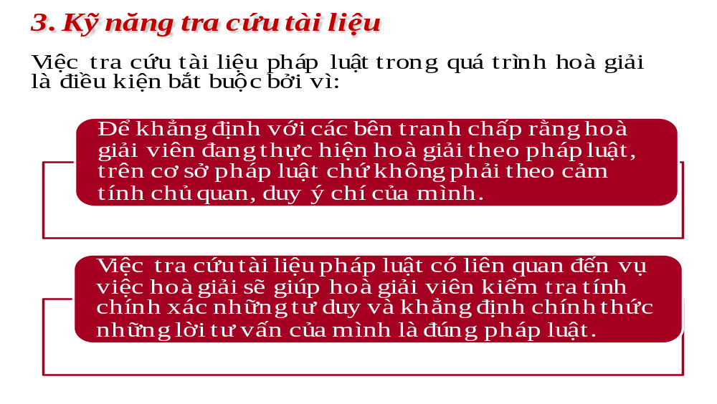
Notes:
Nguyên tắc khi tra cứu, tìm kiếm văn bản QPPL: Bảo đảm tính hiệu lực; Bảo đảm tính chính xác; Bảo đảm tính đầy đủ, toàn diện

Slide 27
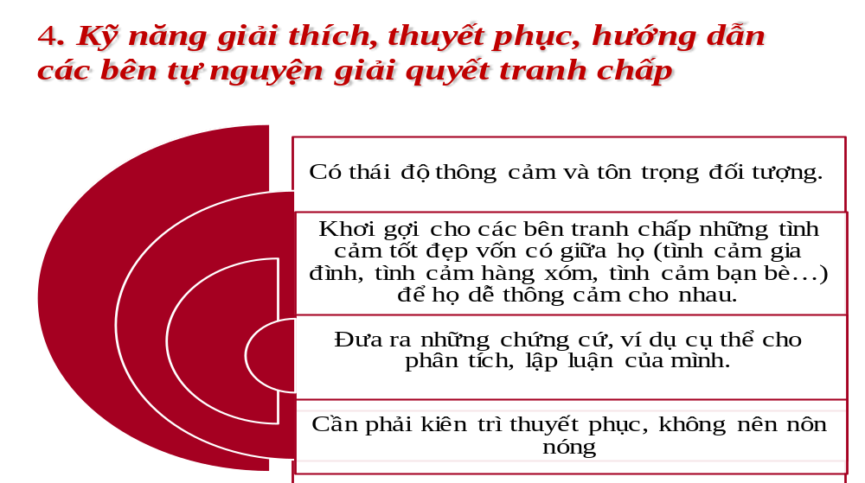

Slide 28
4. Kỹ năng giải thích, thuyết phục, hướng dẫn các bên tự nguyện giải quyết tranh chấp
Mục đích của thỏa thuận là để đạt được những lợi ích nhất định theo cách hợp tác và hòa bình
Tách biệt vấn đề của mỗi bên, không phụ thuộc vào ý kiến chủ quan của họ
Tập trung vào lợi ích, suy nghĩ về các đề xuất và đánh giá đề xuất;
Hướng các bên đến thỏa thuận đôi bên cùng có lợi;
Khôi phục và xây dựng lại mối quan hệ giữa các bên.
Notes:
Mục đích cuối cùng là các bên có mâu thuẩn, tranh chấp bắt tay với nhau, bỏ qua mâu thuẩn, đoàn kết nhau trong cuộc sống

Slide 29
5. KỸ NĂNG GHI BIÊN BẢN,
SỔ THEO DÕI HOẠT ĐỘNG HÒA GIẢI
Biên bản hòa giải thành
Biên bản hòa giải không thành
(ghi theo mẫu và hướng dẫn)
Sổ theo dõi hoạt động hòa giải ở cơ sở
(ghi theo mẫu và hướng dẫn) *
Notes:
* HD phần sau

Slide 30
TỔ HÒA GIẢI......... CỘNG HÒA XÃ HỘI CHỦ NGHĨA VIỆT NAM
Độc lập – Tự do – Hạnh phúc
BIÊN BẢN HÒA GIẢI Ở CƠ SỞ
(thành hoặc không thành)
Căn cứ quy định tại khoản*..... Điều 16 Luật hòa giải ở cơ sở,
Hôm nay, hồi....giờ….ngày……tháng…..năm..., tại địa điểm……………, tổ hòa giải.......... tiến hành hòa giải.
Thành phần hòa giải:
- Ông (bà): ………………….............. chức vụ:.............................................. Ông (bà):……………….....................chức vụ...… ……...................………
Ông (bà):………………… ...............chức vụ:..........…......... ……..………
2. Các Bên tham gia hòa giải, gồm:
* Bên A:
- Họ và tên:.........................................................., sinh năm:..................... - Địa chỉ nơi ở hiện tại:.........................................................................
* Bên B: - Họ và tên:.................................................., sinh năm:....................... - Địa chỉ nơi ở hiện tại:.............................................................
* Người có liên quan đến vụ, việc hòa giải (nếu có): - Họ và tên:........................................., sinh năm:....................... - Địa chỉ nơi ở hiện tại:...........................
3. Nội dung hòa giải: (ghi tóm tắt nội dung mâu thuẫn, tranh chấp, vi phạm pháp luật được hòa giải; nguyên nhân của mâu thuẫn, tranh chấp, vi phạm pháp luật; ý kiến của các bên, người có liên quan đến vụ, việc hòa giải và ý kiến của tổ hòa giải):....
4. Kết quả hòa giải (ghi tóm tắt nội dung thỏa thuận trong trường hợp hòa giải thành; yêu cầu của các bên và lý do hòa giải không thành). Biên bản đã được đọc lại cho những người có tên nêu trên nghe và ký xác nhận; Biên bản được lập thành … giao cho các bên mâu thuẫn, tranh chấp và lưu tại tổ hòa giải…....... một bản.
BÊN A BÊN B NGƯỜI CÓ LIÊN QUAN (nếu có)
(Ký, ghi rõ họ tên) (Ký, ghi rõ họ tên) (Ký, ghi rõ họ tên)
ĐẠI DIỆN TỔ HÒA GIẢI
Hòa giải viên (Ký, ghi rõ họ tên)
Notes:
*Hòa giải khi có yêu cầu của một bên hoặc các bên thì ghi khoản 1, khi chứng kiến hoặc biết vụ việc thì ghi khoản 2, theo phân công của tổ trưởng thì ghi khoản 3

Slide 31
HGV ghi các thông tin về vụ, việc đã thực hiện HG liên tiếp theo thứ tự từng trang, không bỏ được trống; nội dung ghi phải chính xác, chữ viết rõ ràng; nếu có sai sót khi ghi chép, thì người ghi gạch bỏ phần sai sót, ghi chép lại
Cột 1: ghi số thứ tự của vụ, việc thực hiện trong năm;
Cộ 2: Ngày tháng năm nhận vụ việc HG;
Cột 3: Ngày tháng năm thực hiện HG;
Cột 4: Họ tên, tuổi, địa chỉ các bên, người có liên quan;
Cột 5: Họ tên HGV, người chứng kiến việc HG;
Cột 6: Nội dung chủ yếu của vụ việc và yêu cầu của các bên;
Cột 7: Thỏa thuận hoặc yêu cầu của các bên sau khi HG;
Cột 8,9: Kết quả HG;
Cột 10: Chữ ký của HGV, người chứng kiên, người được mời;
Cột 11: Ghi chú
Notes:
Trong trường hợp chưa hết năm mà sử dụng sang sổ khác, thì lấy tiếp STT cuối cùng của sổ trướng, k đc ghi số 1
Khi hết năm, Tổ trưởng THG có trách nhiệm thống kê tổng số vụ, việc đã thực hiện, tổng số vụ việc HGT, HGKT; ký sổ và gửi UBND xã ký xác nhận

Slide 32
PHẦN III
QUY TRÌNH
HÒA GIẢI Ở CƠ SỞ

Slide 33
Notes:
Khai thác mạng Internet

Slide 34
1. CHUẨN BỊ HÒA GIẢI (tt)
GẶP GỠ TRỰC TIẾP/
GỌI ĐIỆN THOẠI
- Đề nghị họ trình bày lại vụ việc
- Cho họ phát biểu quan điểm cá nhân, nhận xét về vụ việc và bày tỏ nguyện vọng
- Nói cho họ biết về phiên họp hòa giải sẽ diễn ra như thế nào
- Thống nhất với họ về thời gian và địa điểm hòa giải *
- Lắng nghe các bên trình bày và ghi chép lại diễn biến sự việc, ghi lại lời trình bày của từng bên, từng người có liên quan, người biết về vụ việc
Lập hồ sơ vụ việc:
- Xác định hòa giải thuộc lĩnh vực nào (đất đai, hôn nhân gia đình, thừa kế, dân sự, hình sự, hành chính…)
- Xác định đối tượng (nhân vật chính) trong tranh chấp, mâu thuẫn)
Notes:
* Mục đích chính là nắm thông tin vụ việc; xác định đó là loại mâu thuẩn, lĩnh vực nào? Từ đó nghiên cứu văn bản pháp luật liên quan để chủ động trong việc hòa giải (chỉ ra những điều PL quy định cho các bên hiểu, kiểu như nói có sách, mách có chứng mới thuyết phục được các bên)

Slide 35
2. ĐẶT CÂU HỎI
Khi thu thập thông tin, HGV cần có kỹ năng đặt câu hỏi nhằm thu thập được thông tin mình cần. Có 2 loại câu hỏi: Câu hỏi đóng và câu hỏi mở.
Ví dụ câu hỏi đóng: Chị đã báo cáo chính quyền về hành vi bạo lực của chồng chị chưa?”; “Chồng chị có thường xuyên say rượu không?
Ví dụ câu hỏi mở: “Hằng ngày, anh ấy đối xử với chị như thế nào?”;“Khi chị có ý kiến về việc cờ bạc, rượu chè thì chồng chị đã phản ứng ra sao?”; “Chị hãy kể một sự việc xảy ra gần đây nhất mà hai anh chị có xích mích?”
Notes:
Tùy tình huống và kỹ năng mỗi người để khai thác, thu thập thông tin

Slide 36
3. TÌM HIỂU CÁC QUY ĐỊNH
PHÁP LUẬT
Đọc quy định pháp luật (Bộ luật, luật, nghị định, thông tư), các tài liệu pháp luật liên quan (báo, án lệ, quyết định dân sự của tòa án) điều chỉnh vấn đề, nội dung tranh chấp
Đối chiếu quyền, nghĩa vụ và trách nhiệm của mỗi bên
Trả lời được câu hỏi: Ai sai, ai đúng, sai đến đâu và đúng ở mức độ nào, pháp luật quy định về vấn đề này như thế nào, vấn đề này sẽ giải quyết như thế nào theo quy định pháp luật?

Slide 37
Nguyên tắc: HGV không được xuất hiện trước bên tranh chấp kia như là một người “thân thiết” với đối thủ của họ.
Hãy giữ quan hệ bình thường và hãy nói về chuyện khác
TRƯỜNG HỢP
HGV gặp một bên tranh chấp ngay trước phiên hòa giải? (Ví dụ hòa giải viên gặp họ trên đường đi, cùng đến nơi hòa giải)

Slide 38
4. TRƯỚC KHI VÀO PHIÊN HÒA GIẢI
Chuẩn bị bàn nghế, vị trí ngồi của HGV, các bên tranh chấp và những người liên quan
Nếu chỉ có bàn vuông hoặc chữ nhật thì HGV (người được mời, nếu có) ngồi 1 phía và các bên tranh chấp ngồi đối diện
Tại sao lại ngồi như vậy?
Notes:
Hội nghị Paris mất 2 tháng với 8 cuộc họp chỉ bàn về cái bàn ngồi họp, cuối cùng chọn bàn tròn.

Slide 39
Điều này có thể giúp HGV gửi một thông điệp tế nhị tới các bên rằng họ không phải là “địch thủ hay đang ở trong trận chiến”, và như vậy sẽ giúp các bên tập trung vào HGV như một người dẫn thông tin. Đồng thời thể hiện HGV không tỏ ra nghiêng về bất cứ bên nào trong tranh chấp

Slide 40
5. TIẾN HÀNH
HÒA GIẢI
Tổ trưởng hay Hòa giải viên đc phân công, nêu lý do, mục đích, ý nghĩa của buổi hòa giải;
Thống nhất với các bên về một số quy ước, cách làm tại buổi hòa giải.
Bước 1: Mở đầu phiên hòa giải
Notes:
+ Giải thích hoà giải là cơ hội cho các bên giải quyết tranh chấp cho chính họ mà không cần đến Tòa án hay trọng tài hay chính quyền.
+ Giải thích hoà giải là tự nguyện và nhấn mạnh những lợi ích của nó, thể hiện được ý chí, mong muốn của mình, tiết kiệm thời gian chi phí…
+ Giải thích HGV không phải là một quan toà và HGV sẽ không quyết định bất cứ một cái gì cho họ
+ Giải thích HGV sẽ giữ bí mật về bất cứ điều gì mà các bên nói, ngoại trừ họ cho phép tiết lộ thông tin. HGV sẽ không làm chứng nếu tranh chấp được đưa ra toà sau này. Việc ghi chép lại những điều họ nói chỉ phục vụ cho việc hòa giải thôi.
+ Các bên đã tín nhiệm HGV làm trung gian hòa giải thì HGV là người điều hành cuộc họp, có quyền mời ai nói trước, ai nói sau;
+ Các bên phải tôn trọng nhau, mỗi người đều có quyền và nghĩa vụ bình đẳng như nhau;
+ Yêu cầu các bên các bên nhã nhặn, lịch sự, không cãi vã, đôi co…
+ Yêu cầu các bên không ngắt lời và nên ghi chép lại những gì bên kia nói mà mình không đồng ý. Sau đó, đến lượt mình, thì đưa ra ý kiến của mình.

Slide 41
TIẾN HÀNH
HÒA GIẢI
TRƯỜNG HỢP:
HGV đã nắm được thông tin cơ bản của vụ việc, nguyên nhân của tranh chấp, do đã gặp gỡ, tiếp xúc hoặc gọi điện thoại cho các bên.
Vậy có cần cho các bên trình bày lại nội dung vụ việc không?
Bước 2: Các bên trình bày nội dung vụ, việc
Notes:
HGV không nên cho rằng đã hiểu về cuộc tranh chấp vì đã nghe các bên trình bày trước đó và đã ghi chép lại.
Tuy nhiên để tránh chủ quan và để cho bên kia được nghe bên này nói, phát biểu quan điểm thì HGV phải để cho các bên nói về cuộc tranh chấp như thể HGV lần đầu được nghe.
Đối tượng rất cần sự lắng nghe. Thực hiện tốt kỹ năng lắng nghe sẽ giúp hòa giải viên xây dựng lòng tin của các bên đối với mình.
Không ngắt lời, đưa ra lời khuyên hay gợi ý trong khi bạn đang lắng nghe.
Kỹ năng của Hòa giải viên khi các bên trình bày: LẮNG NGHE ; ĐẶT CÂU HỎI; TRÁNH SỬ DỤNG NHỮNG CÂU NÓI NẶNG NỀ; TÓM TẮT VÀ DIỄN GIẢI

Slide 42
TÌNH HUỐNG 1
NẾU 1 BÊN HOẶC CÁC BÊN TỎ RA KHÔNG HỢP TÁC
Ví dụ: Các bên tỏ ra khinh khỉnh, lạnh nhạt, không thể nói chuyện được với nhau thêm nữa: “Tôi không có gì để nói với anh/chị ta”
HGV phải làm gì?
- HGV giải thích cho các bên hiểu được họ đến đây để làm gì, lợi ích của hòa giải thành, khuyên nhủ các bên cần hợp tác để giải quyết mâu thuẫn. Nếu mọi biện pháp đưa ra không được các bên ủng hộ thì hòa giải viên nên giải thích văn bản luật quy định và hướng dẫn các bên đưa vụ việc ra cơ quan nhà nước có thẩm quyền.

Slide 43
TÌNH HUỐNG 2
NẾU 1 BÊN HOẶC CÁC BÊN TỎ RA BỨC XÚC
TRƯỜNG HỢP 1: Trong tầm kiểm soát
Cứ để họ thể hiện sự bức xúc, vì:
Bày tỏ bức xúc là bước quan trọng khi các bên giải toả được bức xúc và bắt đầu tập trung vào vấn đề. Đôi khi, HGV có thể hiểu thêm về tính cách và công việc của các bên thông qua các cuộc trao đổi nóng bỏng này.
TRƯỜNG HỢP 2: Nếu các bên quá căng thẳng, xung đột kịch liệt, đổ lỗi cho nhau, một bên lấn át bên kia
HGV phải đề nghị họ bình tĩnh, yêu cầu họ cư xử lịch sự và giải thích họ đến đây để hòa giải, tìm ra giải pháp chứ không phải tiếp tục tranh chấp, xung đột.

Slide 44
TÌNH HUỐNG 3
NẾU 1 BÊN/CÁC BÊN SẮP DẪN ĐẾN BẠO LỰC
HGV phải làm:
- Ngăn chặn hành vi bạo lực ngay lập tức bằng cách tách các bên ra hai chỗ riêng biệt, không để họ tiếp xúc với nhau. Giải thích cho các bên hiểu họ đến đây để làm gì và nếu có hành vi bạo lực thì hậu quả như thế nào.
- Nếu có xu hướng diễn ra bạo lực, HGV phải mời ngay Công an, Thôn trưởng đến để ngăn chặn, không để hành vi bạo lực diễn ra.

Slide 45
TIẾN HÀNH
HÒA GIẢI
Phân tích vụ việc:
Xác định mâu thuẫn, tranh chấp là gì, thuộc lĩnh vực nào?
Vấn đề pháp lý đặt ra là gì? Pháp luật điều chỉnh đối với các vấn đề đó như thế nào?
Dẫn chiếu quy định pháp luật:
HGV phải tìm kiếm, nghiên cứu, đọc quy định pháp luật điều chỉnh vấn đề tranh chấp đang giải quyết. Cần lưu ý quy định đó còn hiệu lực không, quyền và nghĩa vụ của mỗi bên như thế nào.
Bước 3: Phân tích vụ việc, dẫn chiếu quy định pháp luật

Slide 46
TIẾN HÀNH
HÒA GIẢI
* Các bên tự đề xuất và thống nhất phương án hòa giải
Trên cơ sở phân tích cho các bên hiểu rõ quyền, nghĩa vụ, HGV đề nghị các bên trình bày phương án giải quyết tranh chấp.
Nếu các bên thống nhất phương án giải quyết mâu thuẫn thì HGV xem phương án đó có đúng PL và đạo đức XH không
* HGV gợi ý phương án hòa giải
Trong trường hợp các bên không đưa ra các phương án giải quyết tranh chấp thì HGV có thể gợi ý một số phương án để các bên tham khảo, cho ý kiến và thống nhất cách giải quyết.
Bước 4: Trao đổi, thống nhất phương án hòa giải

Slide 47
TIẾN HÀNH
HÒA GIẢI
* Hòa giải thành: Các bên đạt được thỏa thuận
HGV lập biên bản hòa giải thành và giải thích trách nhiệm thực hiện thỏa thuận hòa giải thành cho các bên, hướng dẫn các bên có quyền đề nghị Tòa án ra quyết định công nhận kết quả hòa giải thành.
* Hòa giải không thành: Các bên không đạt được thỏa thuận.
Nếu các bên yêu cầu thì HGV lập văn bản hòa giải không thành
Bước 5: Kết thúc hòa giải

Slide 48
6. NHỮNG VIỆC CẦN LÀM SAU KHI HÒA GIẢI
- Nếu hòa giải thành: Tổ trưởng THG phân công hòa giải viên thăm hỏi, nhắc nhở các bên thực hiện cam kết của mình. Nếu các bên trở lại mối quan hệ như ban đầu thì vụ việc hòa giải thành. *
- Nếu cả hai bên yêu cầu tiếp tục hòa giải, thì HGV tiếp tục hòa giải. Nếu chỉ một bên yêu cầu nhưng có căn cứ cho rằng việc tiếp tục hòa giải không thể đạt kết quả thì HGV quyết định kết thúc hòa giải và hướng dẫn các bên đề nghị cơ quan nhà nước có thẩm quyền giải quyết theo quy định của PL.
Notes:
Hướng dẫn các bên có thể làm đơn yêu cầu Tòa án công nhận kết quả hòa giải thành theo quy định tại Bộ luật tố tụng dân sự năm 2015

Slide 49
PHẦN IV
THỦ TỤC CÔNG NHẬN
KẾT QUẢ HÒA GIẢI THÀNH Ở CƠ SỞ

Slide 50
1. CĂN CỨ PHÁP LÝ
Bộ luật Tố tụng Dân sự năm 2015
Chương XXXIII quy định “Thủ tục công nhận kết quả hòa giải thành ngoài Tòa án” (04 điều, từ Điều 416 đến Điều 419)
Văn bản hướng dẫn: Công văn số 1503/BTP-PBGDPL ngày 05/5/2017 hướng dẫn thực hiện thủ tục yêu cầu Tòa án công nhận kết quả hòa giải thành ở cơ sở

Slide 51
2. Ý NGHĨA CỦA THỦ TỤC CÔNG NHẬN
KẾT QUẢ HÒA GIẢI THÀNH Ở CƠ SỞ
Làm tăng giá trị pháp lý của Biên bản HGCS, nâng cao tính khả thi trong việc thực hiện kết quả hòa giải thành, tránh được việc một bên không thực hiện thỏa thuận.
Nâng cao vị trí, vai trò của HGCS trong đời sống xã hội.
Nguyên tắc tự nguyện, tự quyết định, tự định đoạt và tự chịu trách nhiệm của các bên trong quan hệ dân sự được tôn trọng tuyệt đối.
Gia tăng việc sử dụng biện pháp HGCS, giảm bớt vụ, việc ra Tòa án hoặc ra cơ quan nhà nước có thẩm quyền để giải quyết

Slide 52
3. ĐIỀU KIỆN CÔNG NHẬN
Các bên tham gia thỏa thuận hòa giải có đầy đủ năng lực hành vi dân sự
Vụ, việc được hòa giải tuân thủ đúng quy định pháp luật về hòa giải ở cơ sở
Các bên tham gia thỏa thuận hòa giải là người có quyền, nghĩa vụ đối với nội dung thỏa thuận hòa giải. Trường hợp nội dung thỏa thuận hòa giải thành liên quan đến quyền, nghĩa vụ của người thứ ba thì phải được người thứ ba đồng ý
Có văn bản hòa giải thành. Nội dung thỏa thuận hòa giải thành là hoàn toàn tự nguyện, không vi phạm điều cấm của luật, không trái đạo đức xã hội, không nhằm trốn tránh nghĩa vụ với Nhà nước hoặc người thứ ba
Một hoặc cả hai bên có đơn yêu cầu Tòa án công nhận kết quả HG thành
(Điều 417 Bộ luật Tố tụng Dân sự)

Slide 53
4. THẨM QUYỀN VÀ THỜI HẠN
THẨM QUYỀN
Tòa án nhân dân khu vực… nơi người yêu cầu cư trú, làm việc
THỜI HẠN
06 tháng, kể từ ngày lập văn bản hòa giải thành

Slide 54
5. HỒ SƠ ĐỀ NGHỊ CÔNG NHẬN
Đơn yêu cầu công nhận kết quả hòa giải thành ở cơ sở
Biên bản hòa giải thành ở cơ sở

Slide 55
6. NỘI DUNG ĐƠN
- Ngày, tháng, năm làm đơn;
- Tên Tòa án có thẩm quyền ra quyết định công nhận kết quả hòa giải thành ở cơ sở;
- Tên, địa chỉ; số điện thoại, fax, địa chỉ thư điện tử (nếu có) của người yêu cầu;
- Tên, địa chỉ của những người có liên quan đến việc nội dung thỏa thuận hòa giải thành ở cơ sở (nếu có);
- Tên, địa chỉ của Hòa giải viên, tổ hòa giải đã tiến hành hòa giải;
- Các thông tin khác mà người yêu cầu xét thấy cần thiết cho việc giải quyết yêu cầu của mình;
- Người yêu cầu là cá nhân phải ký tên hoặc điểm chỉ, nếu là cơ quan, tổ chức thì đại diện hợp pháp của cơ quan, tổ chức đó phải ký tên và đóng dấu vào phần cuối đơn.
Điều 418 Bộ luật tố tụng dân sự năm 2015

Slide 56
7. TRÌNH TỰ, THỦ TỤC CÔNG NHẬN
KẾT QUẢ HÒA GIẢI THÀNH Ở CƠ SỞ
Điều 419 Bộ luật Tố tụng Dân sự
1. Nộp đơn
2. Phiên họp xét đơn yêu cầu
3. Tòa án ra quyết định công nhận hoặc không công nhận
Kèm theo hồ sơ, người nộp đơn phải nộp tạm ứng lệ phí. Mức lệ phí là 300.000 đồng.

Slide 57
8. HIỆU LỰC CỦA QUYẾT ĐỊNH CÔNG NHẬN HOẶC KHÔNG CÔNG NHẬN
Quyết định công nhận hoặc không công nhận kết quả hòa giải thành ở cơ sở của Tòa án có hiệu lực thi hành ngay, không bị kháng cáo, kháng nghị theo thủ tục phúc thẩm.
Việc Tòa án không công nhận kết quả hòa giải thành ở cơ sở không ảnh hưởng đến nội dung và giá trị pháp lý của kết quả hòa giải ở cơ sở.
Quyết định công nhận kết quả hòa giải thành ngoài Tòa án được thi hành theo pháp luật về thi hành án dân sự.

Slide 58
Xin cảm ơn sự chú ý lắng nghe!

